Slide 1
BULLETIN D’INSCRIPTION

Slide 2
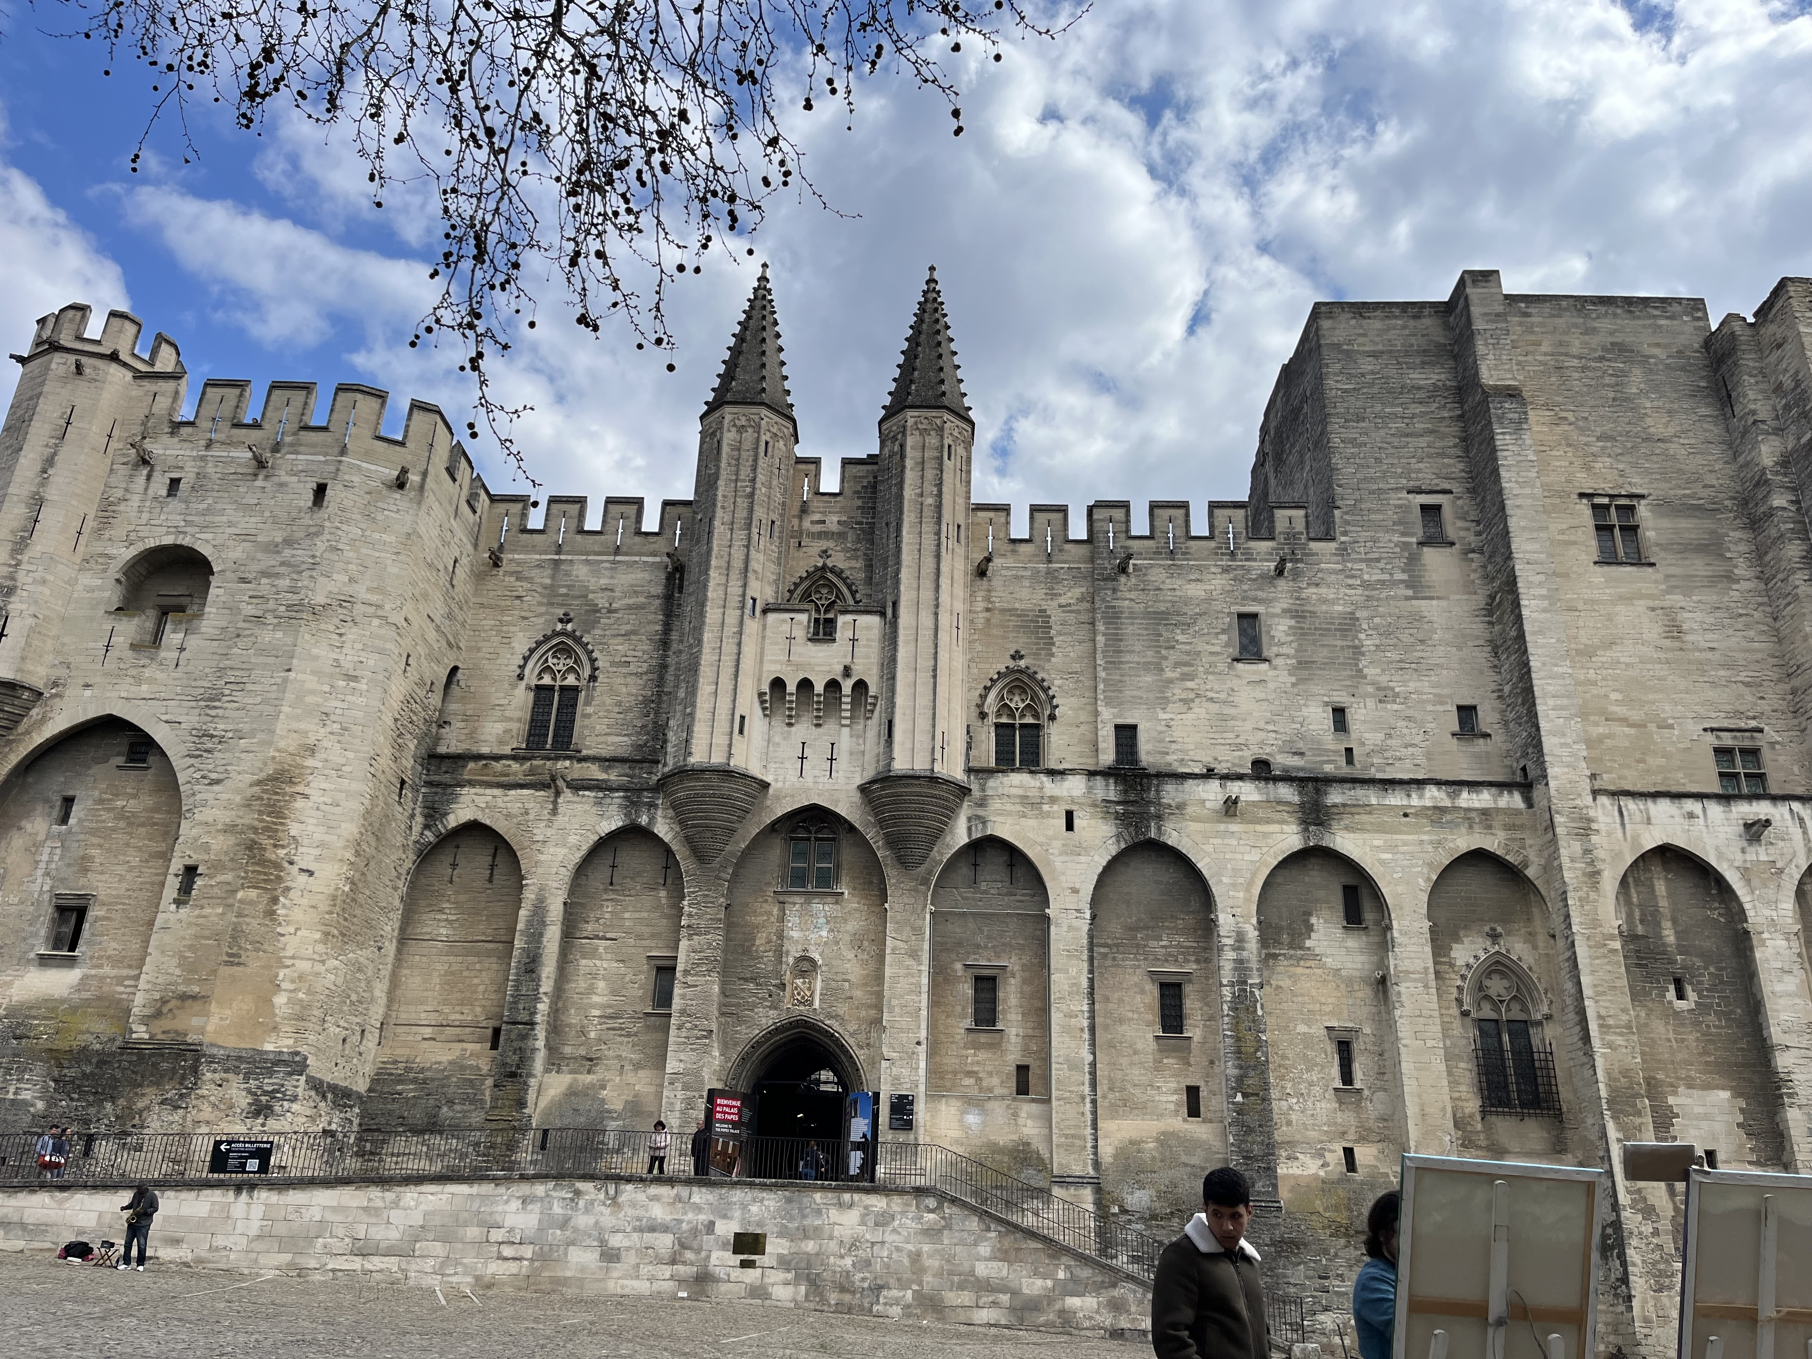
TARIFS DU 20e
ANNIVERSAIRE
BULLETIN D’INSCRIPTION
Jeudi 26/3/26 :
Visite guidée du Palais : 35 € OUI. NON
Dîner convivial (paiement sur place)
Vend 27/3/26 :
Jouons cartes sur table 140€ OUI NON Soirée brésilienne 80 € OUI. NON
Sam 28/3/26 :
Journée COUTRIS : 140 €. OUI.NON
Dîner du 20e anniv. 80 €. OUI. NON
Dim 29/3/26 :
Train touristique + croisière-repas sous le pont d’Avignon : 125 €. OUI. NON
TOTAL pour l’ensemble : 600€
Tarif préférentiel jusqu’au 15 Janvier 2026 : Pour tous : -10%
Sauf pour les retraités inscrits aux 2 jours de formation : -100€.
+ Adhésion à AEREF 2026 : +30€
Tarif normal du 16 Janvier 2026 au 2 mars 2026
Clôture des inscriptions le 2 Mars 2026
TOTAL À PAYER :
Pour les chambres voir directement avec le NOVOTEL d’Avignon Centre
tel: 0432746464
Tarifs préférentiels chambres :136€ (single) ou 152€ (double) petit
déjeuner inclus + taxe de séjour.
Lieu : NOVOTEL D’AVIGNON CENTRE 20 BOULEVARD SAINT ROCH 84000 AVIGNON
Accès : à 200 m de la gare d’Avignon centre : il existe une navette TGV- Avignon.
2 Parkings : de l’hôtel 13€ / jour, ou public en face 18€ /jour.
Nom Prénom : ____________________________
Adresse :
____________________________
Ville : ____________________________
Tél mobile : __________________
E-mail : ____________________________
A retourner rempli avec votre chèque à l’ordre d’AEREF ; si vous le souhaitez demander le RIB.
Adresse d'inscription à : AEREF
2, Allée du Coudriau 44380 PORNICHET
aeref.asso@gmail.com
L’Association
d’ Echanges et de
Recherche sur
l’ Equilibre Fonctionnel
FÊTE SES 20 ANS À AVIGNON
LES 26-27-28-29 MARS 2026
Association loi 1901 n°12000329
SITE : »AEREF.INFO »

